Slide 1
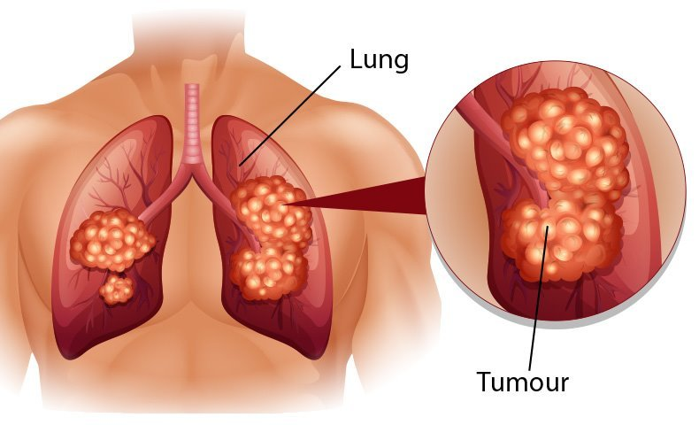
ĐẠI HỌC MỎ- ĐỊA CHẤT
ĐỒ ÁN
KHMT
ĐỀ TÀI:DỰ ĐOÁN UNG THƯ PHỔI BẰNG HỌC MÁY
HÀ VĂN ĐẠT-2021050169
GIẢNG VIÊN HD:THS NGUYỄN THỊ PHƯƠNG BẮC

Slide 2


NÔI DUNG TRÌNH BÀY
1
TỔNG QUAN VỀ ĐỀ TÀI
2
CƠ SỞ LÝ THUYẾT
3
QUY TRÌNH NGHIÊM CỨU
4
KẾT QUẢ VÀ ĐỊNH HƯỚNG TƯƠNG LAI

Slide 3
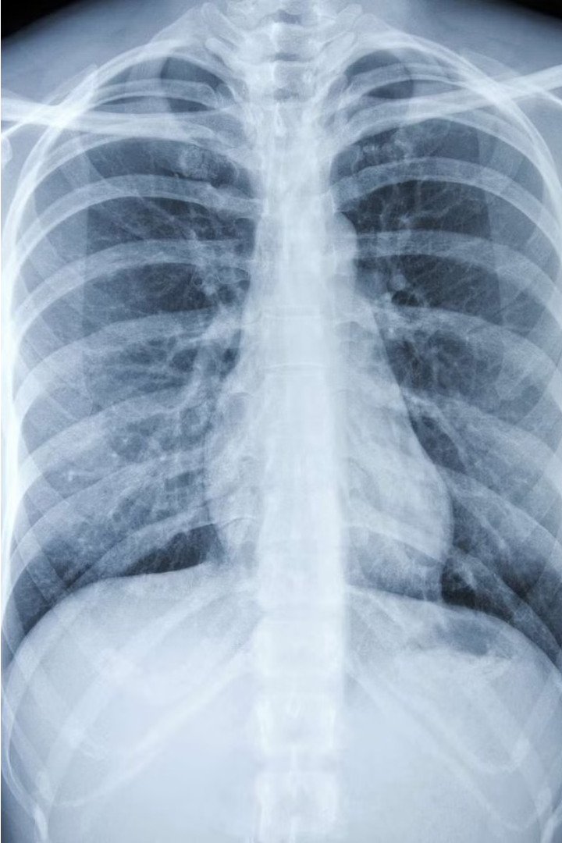
TỔNG QUAN VỀ ĐỀ TÀI
Ung thư phổi là một trong những bệnh gây tử vong hàng đầu trên thế giới. Tuy nhiên, với sự phát triển của công nghệ học máy, việc phát hiện sớm và chẩn đoán chính xác bệnh trở nên khả thi hơn bao giờ hết. Nghiên cứu này nhằm mục tiêu phát triển một mô hình dự đoán nguy cơ ung thư phổi dựa trên các yếu tố rủi ro và dữ liệu y tế.

Slide 4
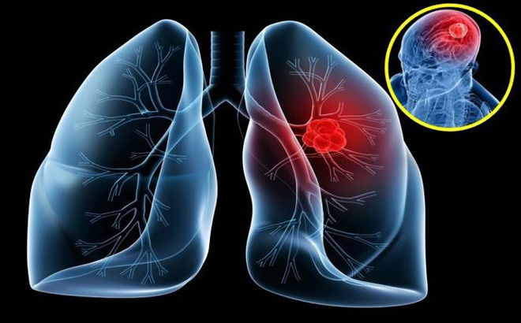
CƠ SỞ LÝ THUYẾT
Phân loại ung thư phổi:
Ung thư phổi không tế bào nhỏ (NSCLC)
Chiếm 85% tổng số trường hợp.
Loại phụ: Ung thư biểu mô tuyến, biểu mô vảy, biểu mô tế bào lớn.
Ung thư phổi tế bào nhỏ (SCLC)
Chiếm 15% tổng số trường hợp.
Phát triển nhanh và lan rộng sớm.

Slide 5
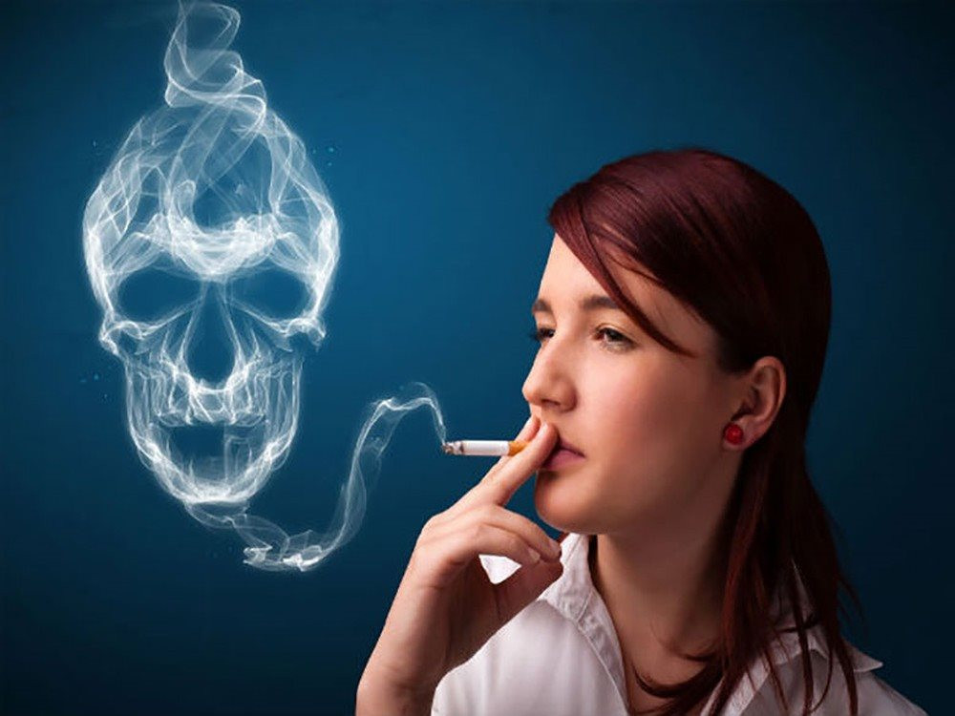
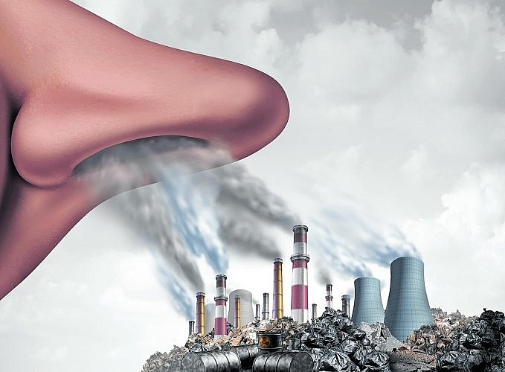
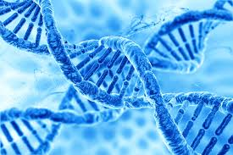
Các Yếu Tố Rủi Ro Ung Thư Phổi
Hút Thuốc
Ô Nhiễm Không Khí
Di Truyền
Hút thuốc lá là nguyên nhân chính gây ung thư phổi. Những người hút thuốc có nguy cơ mắc bệnh cao hơn nhiều lần so với người không hút.
Ô nhiễm không khí, đặc biệt là các chất ô nhiễm như bụi mịn và khí thải, cũng được xác định là một yếu tố rủi ro quan trọng đối với ung thư phổi.
Tiền sử gia đình mắc bệnh ung thư phổi cũng làm tăng nguy cơ mắc bệnh. Các gen đột biến có thể di truyền và làm tăng khả năng phát triển ung thư.

Slide 6
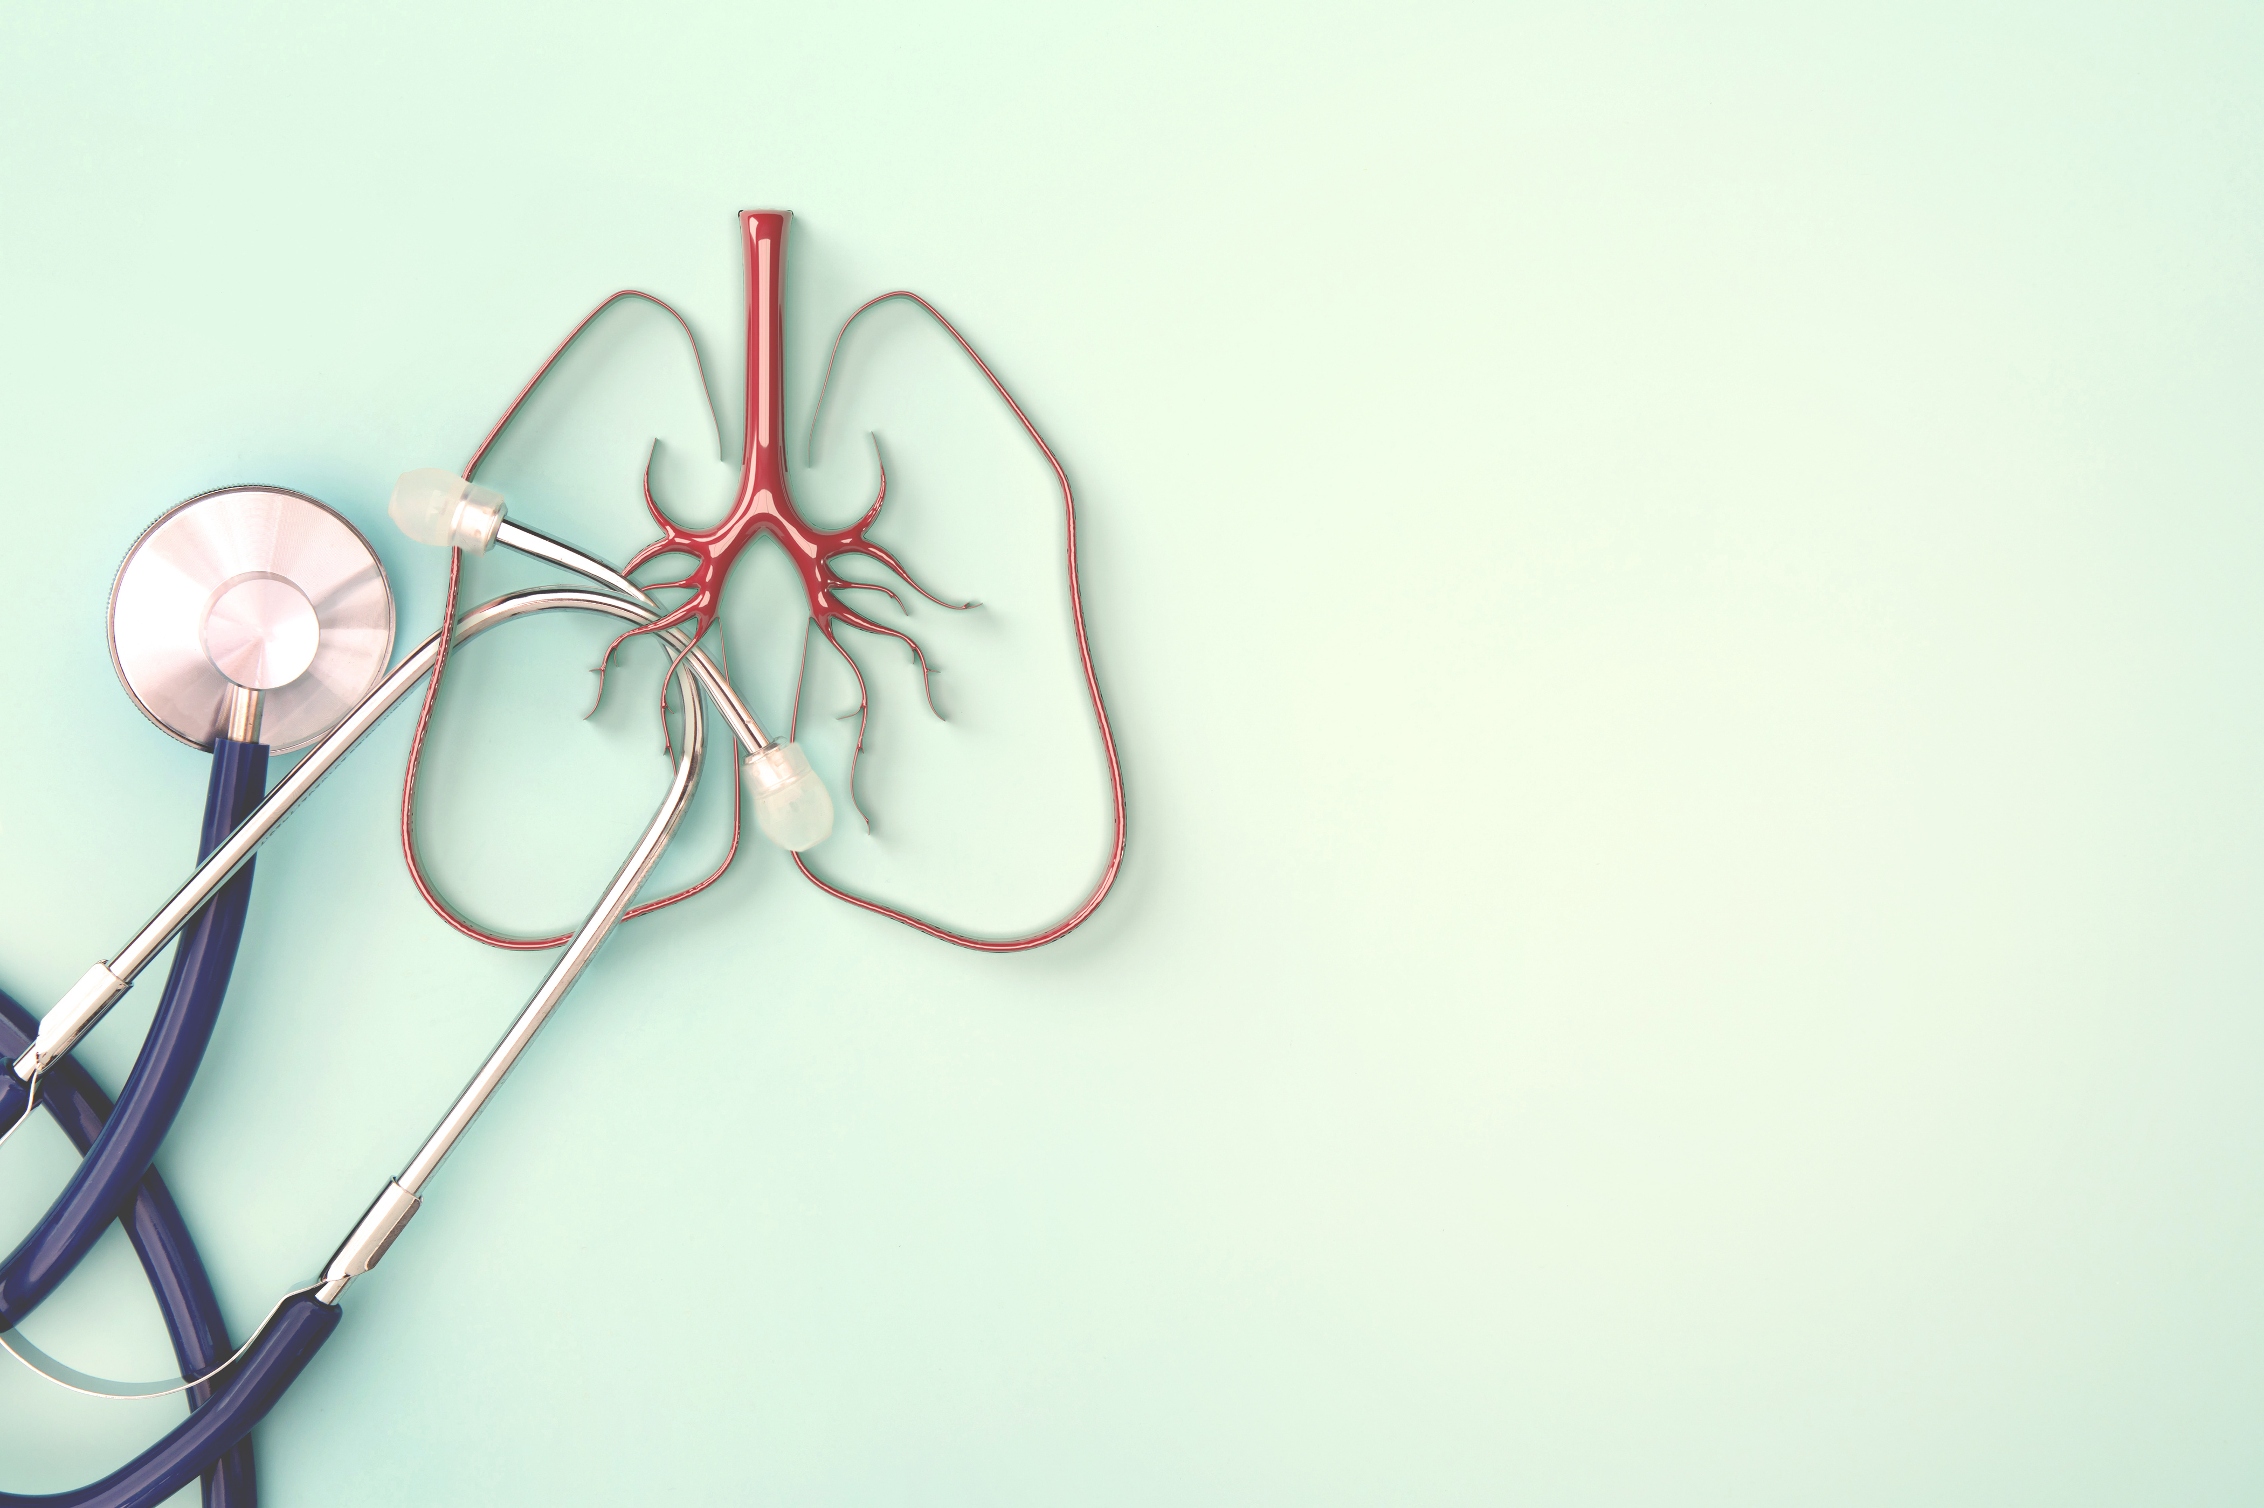

CƠ SỞ LÝ THUYẾT
Triệu chứng của Ung thư phổi
Các triệu chứng phổ biến:
Ho kéo dài hoặc ho ra máu.
Đau ngực, đau vai hoặc lưng.
Khó thở, thở khò khè.
Giảm cân không rõ lý do.
Mệt mỏi kéo dài.
Chẩn đoán Ung thư phổi
Các phương pháp chẩn đoán:
X-quang ngực và CT scan: Phát hiện khối u hoặc bất thường.
Sinh thiết: Lấy mẫu mô để phân tích.
Xét nghiệm đờm: Tìm kiếm tế bào ung thư.
PET scan: Đánh giá mức độ lan rộng của ung thư.
Điều trị Ung thư phổi
Phẫu thuật: Loại bỏ phần phổi bị ung thư.
Xạ trị: Sử dụng tia X năng lượng cao.
Hóa trị: Sử dụng thuốc để tiêu diệt tế bào ung thư.
Liệu pháp đích: Nhắm vào phân tử liên quan đến ung thư.
Liệu pháp miễn dịch: Kích thích hệ miễn dịch tấn công tế bào ung thư.

Slide 7






Tiên lượng và Phòng ngừa
Tiên lượng:
Phụ thuộc vào giai đoạn chẩn đoán và khả năng đáp ứng điều trị.
Phòng ngừa:
Không hút thuốc.
Kiểm tra môi trường làm việc: Giảm thiểu tiếp xúc với chất gây ung thư.
Kiểm tra radon: Giảm nồng độ radon trong nhà.
Dinh dưỡng và lối sống lành mạnh: Tập thể dục và tránh ô nhiễm không khí.

Slide 8

GIỚI THIỆU VỀ HỌC MÁY
Học máy là gì?
Phân loại chính:
THUẬT TOÁN HỌC MÁY PHỔ BIẾN
Cập nhật
Lĩnh vực con của AI, phát triển các mô hình cho phép máy tính tự học từ dữ liệu và đưa ra quyết định.
Học có giám sát (Supervised Learning)
Học không giám sát (Unsupervised Learning)
Học bán giám sát và học tăng cường (Semi-Supervised & Reinforcement Learning)
Hồi quy logistic:
Mạng nơ-ron
Rừng ngẫu nhiên
Gradient Boosting:
Kiểm tra ngày xuất bản. Thông tin có cập nhật hay mới được sửa đổi gần đây không?

Slide 9
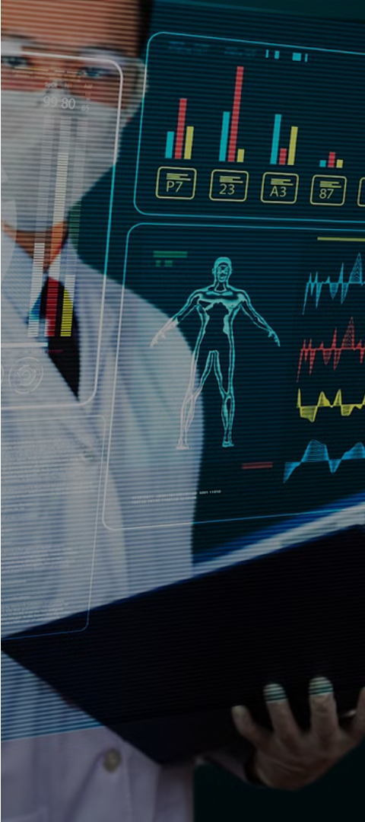
Vai Trò của Học Máy trong Chẩn Đoán Ung Thư Phổi
1
Học Máy
2
Học Sâu
Học máy là một nhánh của trí tuệ nhân tạo, cho phép các hệ thống tự động học từ dữ liệu và đưa ra dự đoán, quyết định mà không cần được lập trình cụ thể.
Học sâu là một kỹ thuật học máy sử dụng mạng nơ-ron nhân tạo với nhiều lớp, giúp tự động học các đặc trưng phức tạp từ dữ liệu.
3
Ứng Dụng
Học máy và học sâu được ứng dụng trong chẩn đoán hình ảnh y tế và dự đoán nguy cơ bệnh dựa trên hồ sơ y tế của bệnh nhân.

Slide 10


Công cụ và Thư viện Học máy | Ứng dụng của Học máy
Công cụ phổ biến: Python: Ngôn ngữ lập trình phổ biến. Scikit-learn: Thư viện cho học máy. TensorFlow & Keras: Thư viện cho học sâu. PyTorch: Thư viện mạnh mẽ cho học sâu. | Ứng dụng trong các lĩnh vực: Y tế: Dự đoán bệnh, phân tích hình ảnh y khoa. Tài chính: Dự đoán rủi ro, phát hiện gian lận. Giao thông: Hệ thống định vị, xe tự lái. Marketing: Phân tích hành vi khách hàng, dự đoán doanh thu.

Slide 11
Quy Trình Nghiên Cứu
Phát Triển Mô Hình
Thu Thập Dữ Liệu
Áp dụng các thuật toán học máy như Hồi quy Logistic, Cây Quyết định, Rừng Ngẫu Nhiên và Mạng Nơ-ron Sâu.
Dự đoán
Quá trình thu thập dữ liệu về hồ sơ y tế và lối sống của bệnh nhân.
Mô hình dự đúng bệnh nhân ung thư dựa trên các dấu hiệu
1
2
3
4
5
Tiền Xử Lý Dữ Liệu
Đánh giá mô hình
Xử lý các giá trị thiếu và mã hóa dữ liệu để chuẩn bị cho quá trình phát triển mô hình.
Hiệu suất Tốt: Mô hình K-Nearest Neighbors (KNN) cho thấy độ chính xác cao trong phân loại nguy cơ ung thư phổi.

Slide 12
Đánh Giá Mô Hình
Độ Chính Xác
Độ Nhạy
Đo lường tỷ lệ dự đoán chính xác của mô hình.
Đo lường khả năng mô hình phát hiện các trường hợp dương tính.
F1 Score
AUC-ROC
Đo lường sự cân bằng giữa độ chính xác và độ nhạy của mô hình.
Đánh giá khả năng phân biệt giữa các lớp của mô hình.

Slide 13
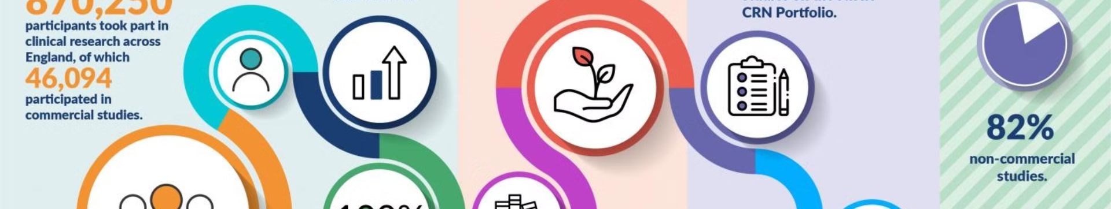



Kết Quả và Thảo Luận
Hiệu Suất Mô Hình
Mô Hình Tối Ưu
Thách Thức
Các mô hình được đánh giá bằng phương pháp cross-validation để đảm bảo tính khái quát.
Mô hình có độ chính xác và độ nhạy cao nhất được lựa chọn làm mô hình tối ưu.
Các thách thức bao gồm chất lượng dữ liệu, vấn đề quyền riêng tư và tính khả thi lâm sàng.

Slide 14



Kết Luận
Lợi Ích
Tiềm Năng
Tương Lai
Ứng dụng học máy có thể cải thiện chẩn đoán và điều trị cá nhân hóa cho bệnh nhân ung thư phổi.
Nghiên cứu này mở ra khả năng mở rộng ứng dụng học máy sang các bệnh lý khác.
Mô hình dự đoán nguy cơ ung thư phổi có thể được tích hợp vào hệ thống y tế thực tế.

Slide 15
Ứng Dụng Học Máy trong Chẩn Đoán Ung Thư Phổi
Thuật Toán
Độ Chính Xác
Độ Nhạy
F1 Score
Hồi Quy Logistic
85%
88%
0.86
Cây Quyết Định
82%
84%
0.83
Rừng Ngẫu Nhiên
90%
92%
0.91
Mạng Nơ-ron Sâu
51%
51%
0.93
Knn
99%
95%
0.91

Slide 16
Vai Trò của Dữ Liệu trong Ứng Dụng Học Máy
Chất Lượng Dữ Liệu
Quyền Riêng Tư
Tính Khả Thi Lâm Sàng
Chất lượng dữ liệu đầu vào đóng vai trò quan trọng trong việc phát triển các mô hình học máy chính xác và đáng tin cậy.
Việc sử dụng dữ liệu y tế cá nhân cần phải tuân thủ các quy định về bảo vệ quyền riêng tư của bệnh nhân.
Ngoài hiệu suất mô hình, các yếu tố như tính dễ sử dụng, tích hợp vào quy trình lâm sàng cũng rất quan trọng.

Slide 17

Triển Vọng Tương Lai
1
Cá Nhân Hóa Điều Trị
2
Mở Rộng Sang Các Bệnh Lý Khác
Ứng dụng học máy sẽ giúp cá nhân hóa chẩn đoán và điều trị ung thư phổi, mang lại hiệu quả cao hơn cho bệnh nhân.
Kết quả nghiên cứu này có thể được áp dụng để phát triển các mô hình dự đoán nguy cơ cho các bệnh lý khác.
3
Tích Hợp vào Hệ Thống Y Tế
Trong tương lai, các mô hình dự đoán nguy cơ dựa trên học máy có thể được tích hợp vào hệ thống y tế thực tế.

Slide 18
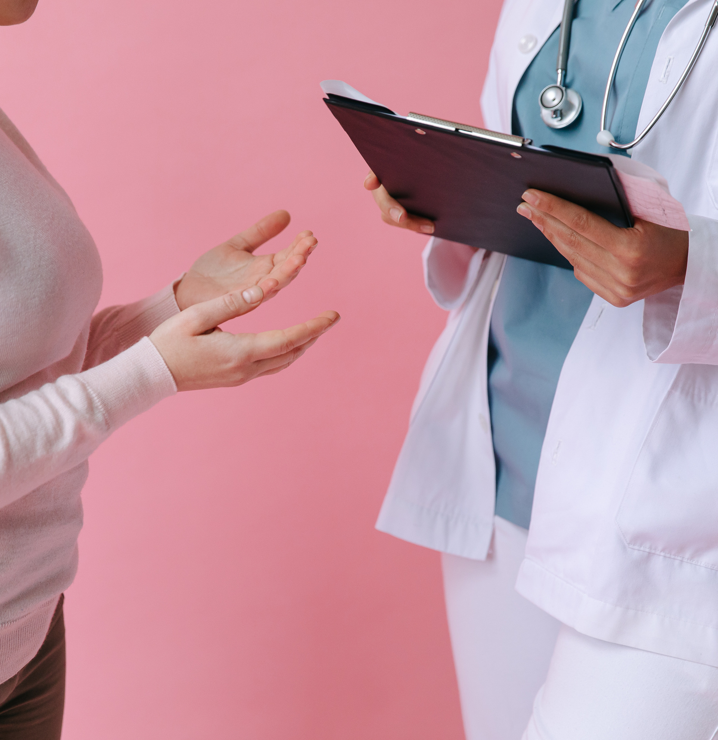

Thankyou!

